Slide 1

Trường Mầm Non Văn Đức
Lĩnh vực: Phát triển ngôn ngữ
Tuyện: Xe lu và xe ca
Lớp : Mẫu giáo bé C3
Giáo viên: Trần Thị Hồng Vân

Slide 2
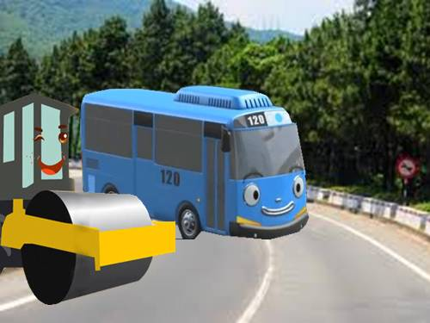

Slide 3
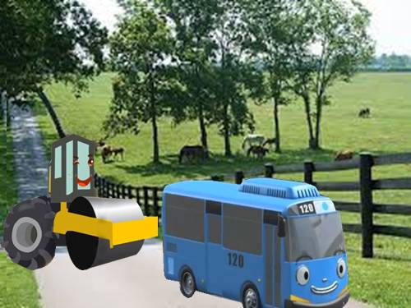

Slide 4
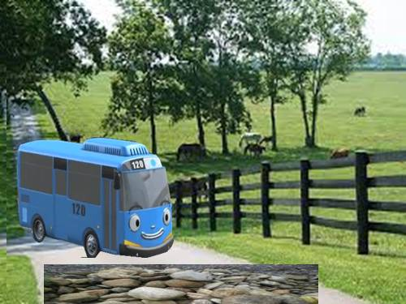

Slide 5
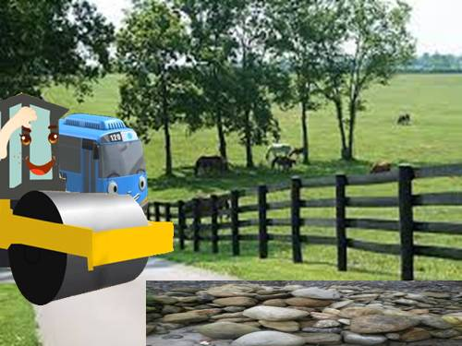

Slide 7
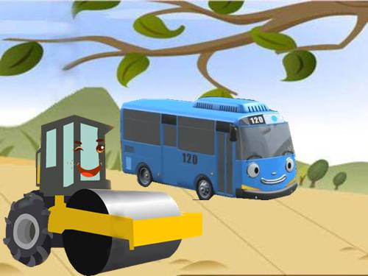

Slide 8


đàm thoại trích dẫn

Slide 9
Cô vừa kể chuyện gì?
Xe lu và xe ca

Slide 10

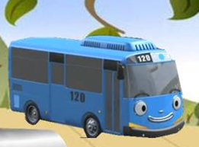
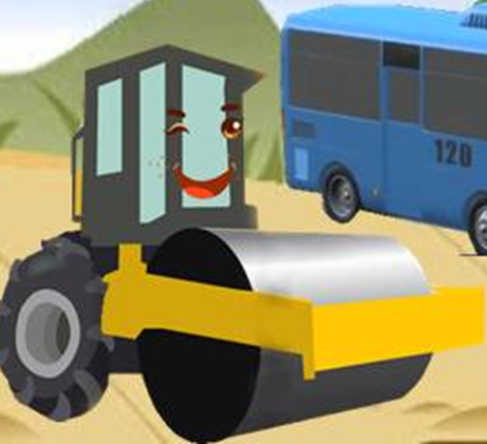
Trong chuyện có những xe gì?

Slide 11
Cùng đi trên đường xe ca đã nói gì với xe lu?

Slide 12
Đến đoạn đường có đá xe ca không đi được thì xe lu đã làm gì?

Slide 13
Xe ca đã hiểu ra rằng xe lu tuy chậm chạp nhưng không có xe lu thì không có những con đường bằng phẳng cho các xe khác đi qua.

Slide 14

Chúc các cô mạnh khỏe và hạnh phúc

